Slide 1




BÀI THUYẾT TRÌNH MÔN LẬP TRÌNH MẠNG
LẬP TRÌNH ỨNG DỤNG
Chat (GUI) via TCP
GVHD: Mai Ngọc Châu
Nhóm 3

Slide 2
Thành viên
Mai Nguyễn Nam Hải
Phạm Minh Tâm
Võ Tuấn Nhật
Nguyễn Tấn Đạt
Phan Nhất Viên

Slide 3

Lý do chọn đề tài
Tính thực tiễn cao: Mô phỏng luồng trao đổi dữ liệu của các ứng dụng giao tiếp phổ biến như Zalo, Messenger - giúp hiểu rõ cách hoạt động của ứng dụng chat thực tế.
Củng cố kiến thức lõi: Vận dụng giao thức mạng TCP, mô hình Client-Server và lập trình Socket - nền tảng quan trọng cho lập trình mạng chuyên nghiệp.

Slide 4


Lý do chọn đề tài
Phát triển kỹ năng toàn diện: Xử lý kết nối mạng, quản lý đa người dùng đồng thời, thiết kế giao diện GUI chuyên nghiệp với Windows Forms.
Tiềm năng mở rộng: Nền tảng vững chắc để phát triển thêm tính năng gửi file, hình ảnh và mã hóa dữ liệu End-to-End trong tương lai.

Slide 5



Mục tiêu Đồ án
Mục tiêu 3
Tích hợp quản lý cơ sở dữ liệu cục bộ an toàn: Phục vụ xác thực người dùng với SQLite nhúng nhẹ.
Mục tiêu 2
Làm chủ kỹ thuật đa luồng (Multithreading/Async): Xử lý đồng thời nhiều kết nối mà không gây treo giao diện người dùng.
Mục tiêu 1
Nắm vững nguyên lý hoạt động kiến trúc mạng TCP/IP: Hiểu rõ cách thức truyền tải dữ liệu tin cậy qua giao thức TCP.

Slide 6
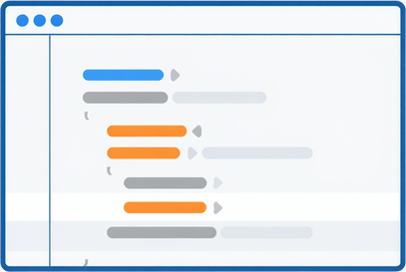

Công nghệ sử dụng
Ngôn ngữ & Giao diện
C# (.NET 8): Ngôn ngữ lập trình chính với hiệu suất cao và hỗ trợ đa luồng mạnh mẽ. Windows Forms (WinForms): Framework xây dựng giao diện người dùng trực quan, dễ tùy chỉnh.
Dữ liệu & Định dạng
SQLite: Cơ sở dữ liệu nhúng nhẹ, không cần cài đặt server, tiện lợi cho ứng dụng desktop. JSON: Định dạng trao đổi dữ liệu chuẩn hóa, dễ mở rộng và đọc hiểu.

Slide 7


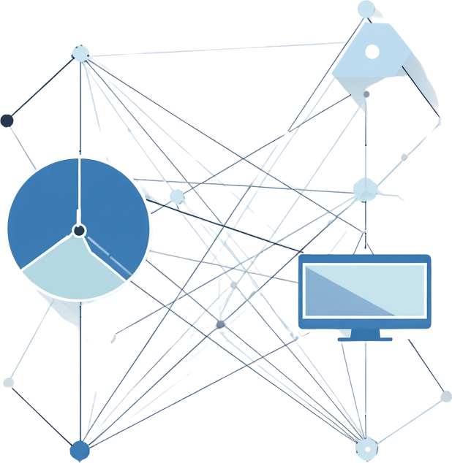
Kiến trúc hệ thống
ChatClient
Giao diện người dùng Windows Forms. Hiển thị Custom UI với bong bóng chat. Kết nối đến Server qua TCP Socket và xử lý bất đồng bộ.
SharedLibrary
Chứa lớp MessagePacket dùng chung. Đồng bộ cấu trúc dữ liệu giữa Server và Client. Định nghĩa các loại tin nhắn: Login, Chat, Broadcast, Private.
ChatServer
Lắng nghe kết nối TCP từ các Client. Xử lý cơ sở dữ liệu SQLite cho xác thực. Điều phối và phân phát tin nhắn đến đúng người nhận.

Slide 8


Cơ chế truyền tải dữ liệu
Bước 3
Giải mã JSON → Hiển thị UI
Server/Client nhận Byte, deserialize JSON và hiển thị tin nhắn lên giao diện người dùng.
Bước 2
Chuyển Byte → NetworkStream
Dữ liệu JSON được encode thành mảng Byte và truyền qua TCP NetworkStream đến Server.
Bước 1
Nhập Text → Đóng gói JSON
Người dùng nhập tin nhắn, hệ thống serialize thành đối tượng MessagePacket dạng JSON chuẩn hóa.

Slide 9
Các tính năng cốt lõi
Đăng nhập/Đăng ký an toàn
Chat Tổng (Broadcast)
Hỗ trợ tính năng tạo tài khoản và xác thực đăng nhập với giao diện thân thiện, đồng thời bảo mật thông tin người dùng qua các cơ chế kiểm tra dữ liệu đầu vào.
Người dùng có thể gửi tin nhắn đến toàn bộ thành viên cùng kết nối với server, đảm bảo việc giao tiếp công khai và hiệu quả trong cùng một mạng nội bộ.
Chat Riêng (Private)
Giao diện minh họa
Cho phép người dùng trực tiếp giao tiếp riêng tư với từng cá nhân khác trong danh sách kết nối, tăng tính cá nhân hóa và bảo mật trong hội thoại.
Cung cấp giao diện chat được thiết kế tiện dụng với hình minh họa rõ ràng cho từng loại chức năng, giúp người dùng thao tác dễ dàng.

Slide 10


Điểm nhấn Kỹ thuật
Bước 3
Xử lý ngoại lệ: Bắt lỗi rớt mạng đột ngột (Alt+F4, rút cáp mạng). Tự động dọn dẹp bộ nhớ và cập nhật trạng thái người dùng offline.
Bước 2
Giao diện tùy chỉnh (Custom UI): Thiết kế bong bóng chat linh hoạt, tự động bẻ dòng chữ theo độ dài tin nhắn. Giao diện trực quan, thân thiện người dùng.
Bước 1
Bất đồng bộ (Async/Await): Tránh đơ UI client khi chờ phản hồi từ server. Server hoạt động ổn định với nhiều kết nối đồng thời nhờ xử lý không đồng bộ.

Slide 11
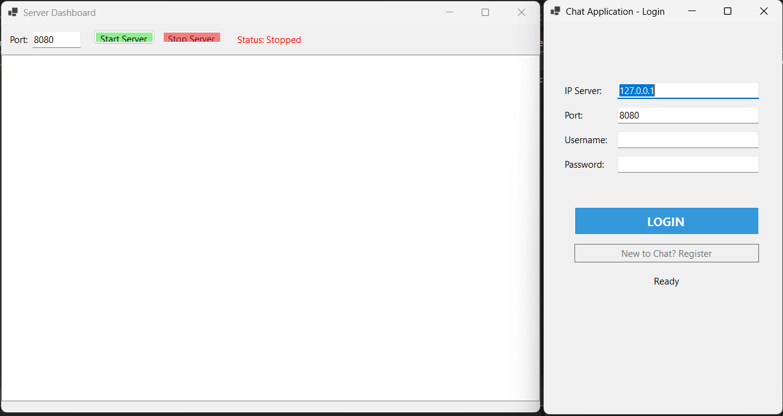
Giao diện ứng dụng

Slide 12
Kết quả Kiểm thử
Kiểm tra lỗi IP/Port không hợp lệ: Hệ thống phát hiện và thông báo chính xác khi người dùng nhập sai định dạng IP hoặc Port ngoài phạm vi cho phép.
Stress Test đa kết nối: Ứng dụng hoạt động mượt mà với 10-20 Client kết nối đồng thời

Slide 13
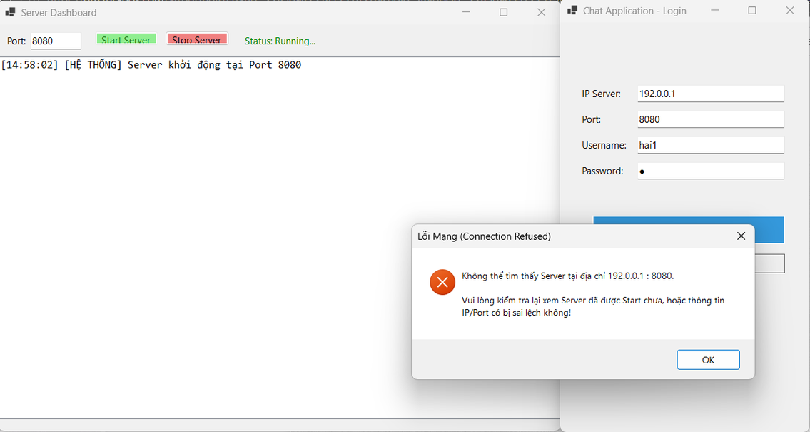
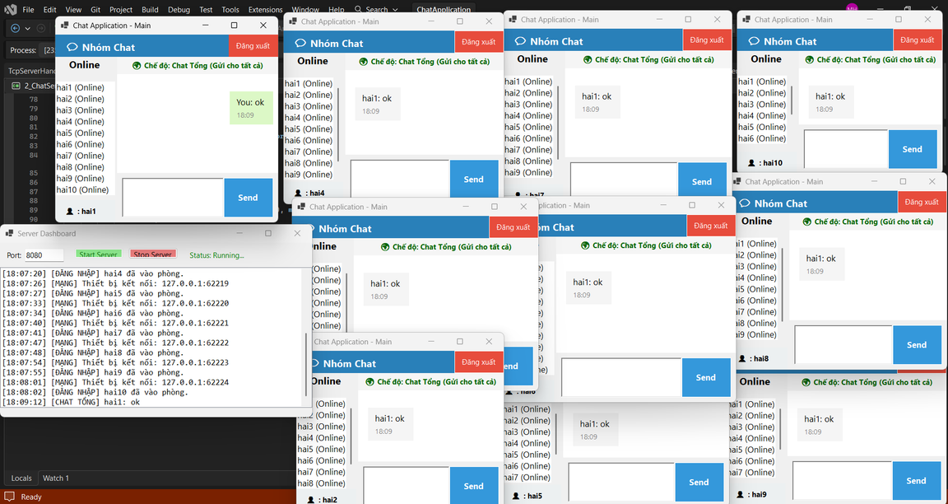

Slide 14

Kết luận & Hướng phát triển
Kết quả đạt được: Ứng dụng hoạt động ổn định, không crash trong quá trình sử dụng, kiến trúc code sạch và dễ bảo trì, đáp ứng đầy đủ các tính năng chat cơ bản.
Hướng phát triển: Bổ sung tính năng gửi file và hình ảnh qua mạng, triển khai mã hóa tin nhắn End-to-End (E2E) để tăng cường bảo mật.

Slide 15
Cảm ơn thầy và các bạn đã lắng nghe!

